Slide 1
Video Game Sales & Industry Data
Xavier Horisberger & Ismael Trentin
Gruppo B

Slide 2
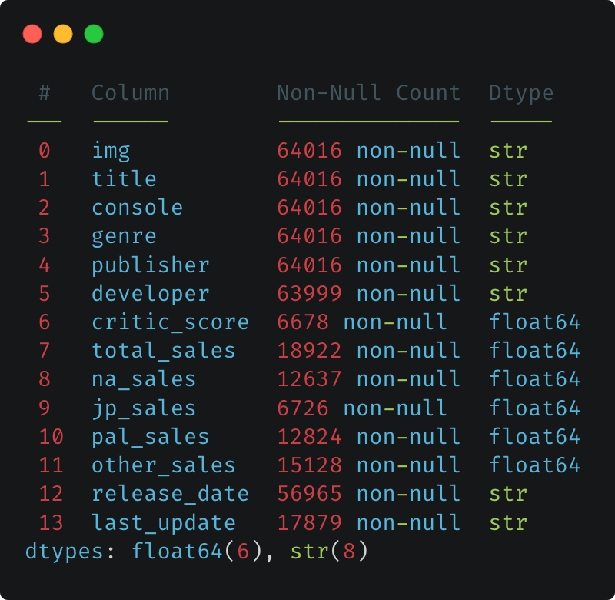
Dataset
Periodo: 1980 – 2024
Vendite per console
console: PS3, PS4, PS2, X360, Xone, PC, PSP, Wii, …

Slide 3
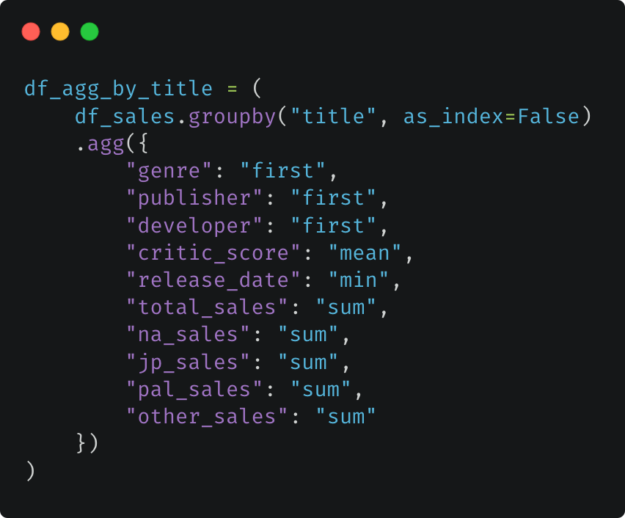
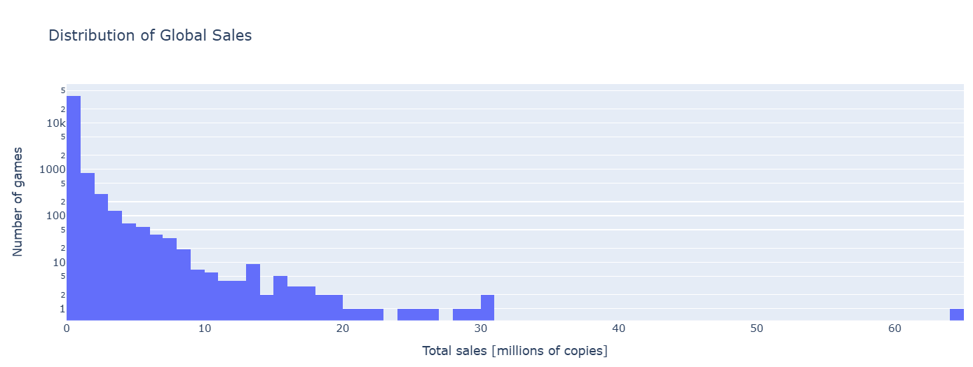
Vendite Globali
CoD: Modern Warfare 3
CoD: Ghosts
GTA V
Giochi aggregati per console

Slide 4
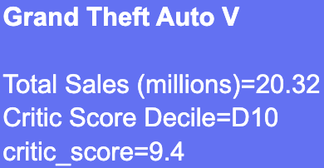
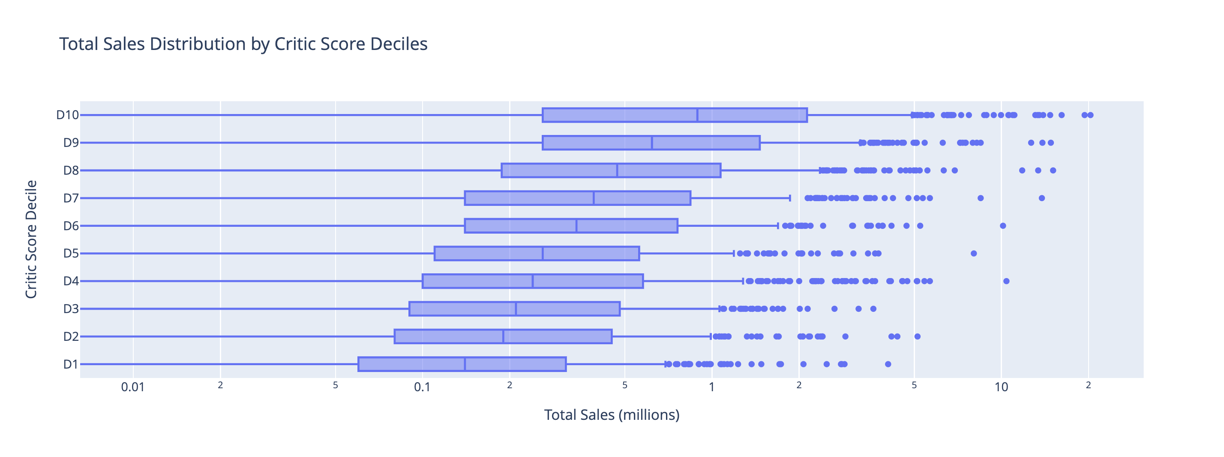
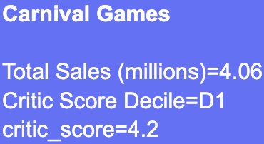
Voti Alti = Molte Vendite?
Highest Score
Lowest Score

Slide 5
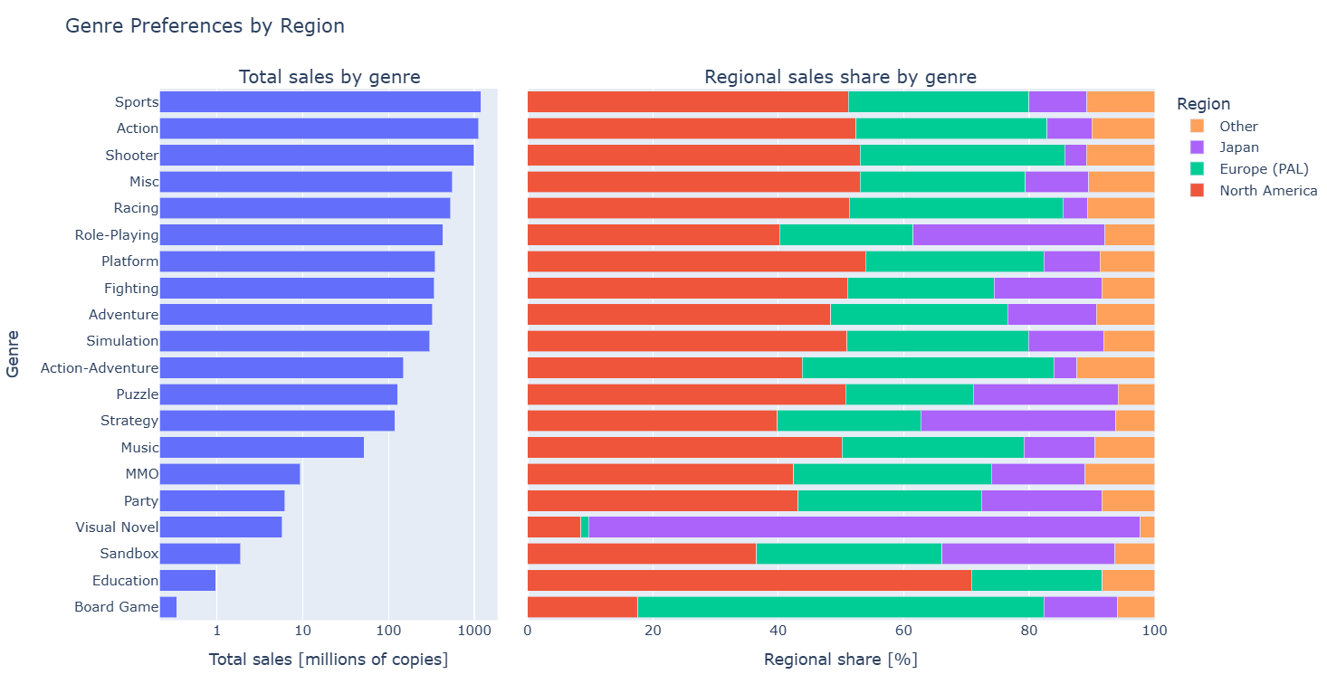
Copie Vendute Per Genere Nelle Regioni

Slide 6
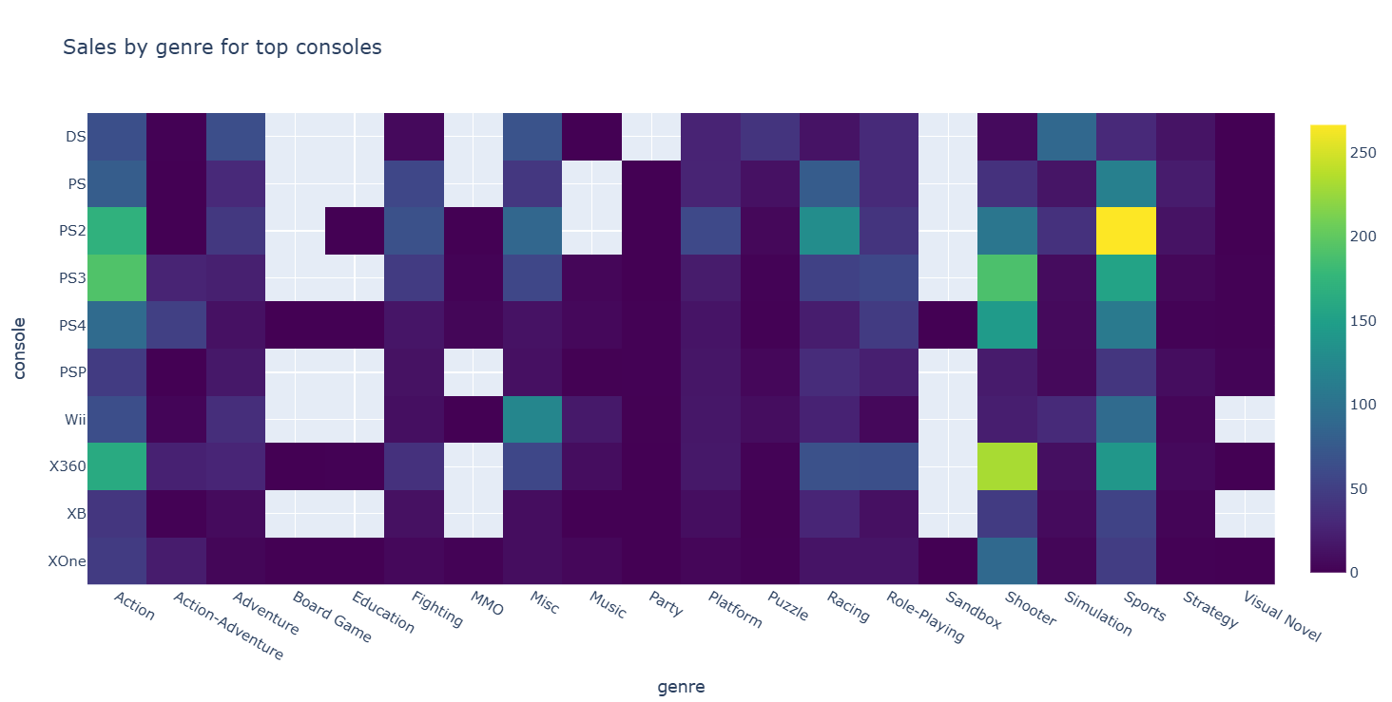
Generi Più Venduti Per Le Top 10 Console
Sales [millions]

